Slide 1

Sport Equipment Sales 2018-2024
Fictious Dataset
Presented by
Ahmad Hadi Pranowo

Slide 2




Ahmad Hadi Pranowo
Saya adalah lulusan Magister Hukum Universitas 17 Agustus 1945 Semarang dengan minat dalam analisis data. Keahlian saya dalam critical thinking, visualisasi data, analisis data, dan saya memiliki sertifikasi dalam Data Science: Machine Learning. Saya juga memiliki keunggulan dalam mengetik cepat dan utilisasi AI untuk meningkatkan kinerja dalam analisis data.
Semarang, Jawa Tengah
ahmadhadi.pranowo@yahoo.com
https://www.linkedin.com/in/ahmad-hadi-pranowo-12b30b24a/

Slide 3
Courses and Certification
<Certificate of Completion Data Science> | <link certificate> <Desember, 2023>

Slide 4
About Dataset
Dataset yang saya terima berupa file excel yang berisi data penjualan alat olahraga dari tahun 2018-2024 (ongoing). Berisi data penjualan tiap tahun beberapa alat olahraga dari beberapa brand dari beberapa supplier. Berdasarkan data tersebut, saya akan melakukan analisis untuk memberikan wawasan kepada pemilik toko, brand, dan supplier alat olahraga tersebut. Saya berencana untuk menyajikan visualisasi terkait pertumbuhan year on year, market shares, profit YTD (Year-To-Date), dan profit MAT (Moving Annual Total).

Slide 5
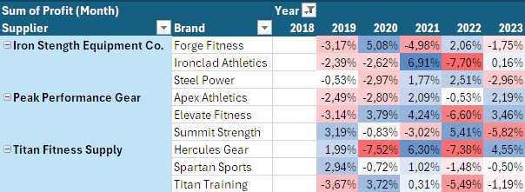
Meringkas Penjualan Tiap Tahun
Di sini saya melakukan peringkasan penjualan alat olahraga setiap tahunnya dengan memberi persentase pertumbuhan penjualan setiap tahunnya. Semakin biru berarti semakin tinggi peningkatan, dan semakin merah berarti semakin rendah penurunan dari tahun sebelumnya.

Slide 6
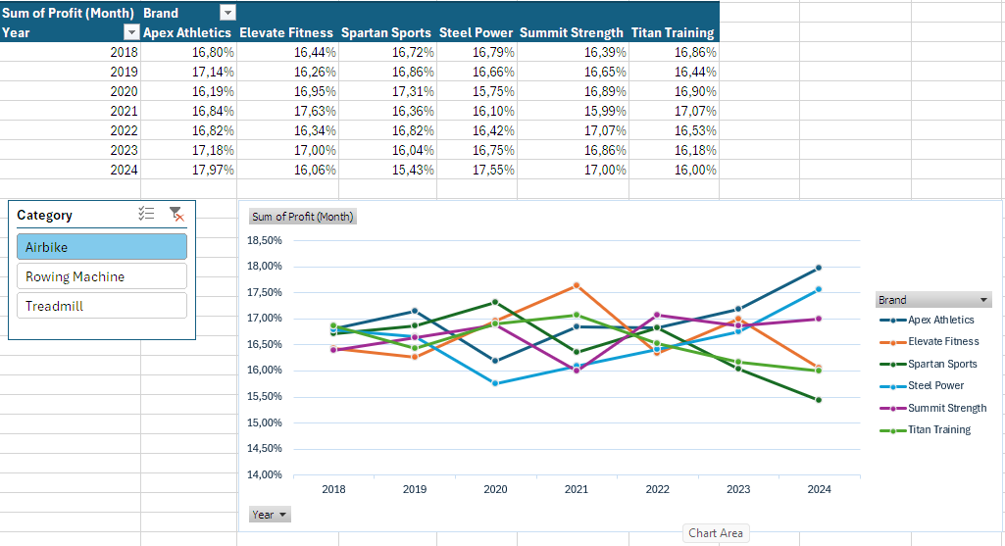
Market Shares
Kemudian saya buatkan grafik agar dapat dilihat alat olahraga dari brand mana yang performa penjualannya paling bagus di tahun tersebut.

Slide 7
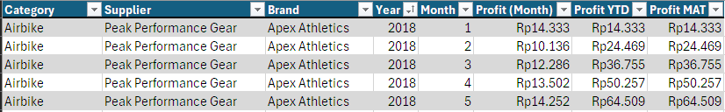
Profit YTD (Year-To-Date), dan Profit MAT (Moving Annual Total).
Saya tambahkan tabel profit YTD, dan profit MAT agar pihak sales dapat melakukan analisa kinerja penjualan mereka.

Slide 8
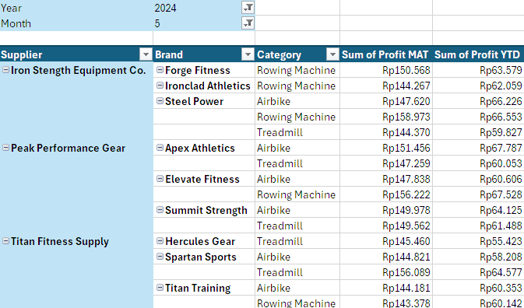
Profit YTD (Year-To-Date), dan Profit MAT (Moving Annual Total).
Saya membuat dashboard untuk Profit YTD (Year-To-Date), dan Profit MAT (Moving Annual Total) agar memudahkan dalam melakukan analisis terhadap data yang ada.

Slide 9
Thank You

